Slide 1
Lógica Computacional
2° Aula

Slide 2
Proposições e Conectivos Lógicos

Slide 3
Lógica – Conceitos Básicos
Aristóteles se preocupava com as formas de raciocínio que, a partir de conhecimentos considerados verdadeiros, permitiam obter novos conhecimentos.
A partir dos conhecimentos tidos como verdadeiros, caberia à Lógica a formulação de leis gerais de encadeamentos de conceitos e juízos que levariam à descoberta de novas verdades. Essa forma de encadeamento é chamada, em Lógica, de argumento.
Um argumento é uma seqüência de proposições (afirmações) na qual uma delas é a conclusão e as demais são premissas.
O objeto de estudo da lógica é determinar se a conclusão de um argumento é ou não uma conseqüência lógica das premissas.

Slide 4
Proposição
Conjunto de palavras ou símbolos que exprimem um pensamento de sentido completo, de modo que se possa atribuir, dentro de certo contexto, somente um de dois valores lógicos possíveis: verdadeiro ou falso.
Exemplos:
a) O curso Pré-Fiscal fica em São Paulo.
b) O Brasil é um País da América do Sul.
c) A Bahia é um estado do sul do Brasil.

Slide 5
Assim, temos:
a) “O Curso Pré-Fiscal fica em São Paulo” é um proposição verdadeira.
b) “O Brasil é um País da América do Sul” é uma proposição verdadeira.
c) “A Bahia é um estado do sul do Brasil”, é uma proposição falsa.

Slide 6
Proposição (ou declaração)
O que não é uma Proposição?
Sentenças exclamativas: “Caramba!”, “Feliz aniversário!”, “Feliz Ano Novo!”.
Sentenças interrogativas: “Como é seu nome?”, “O jogo saiu de quanto?”
Sentenças imperativas: “Estude mais”, “Leia aquele livro”.

Slide 7
Princípios das Proposições (ou declaração)
1 – Princípio da identidade
Uma proposição verdadeira é verdadeira; uma proposição falsa é falsa.
2- Princípio da não-contradição:
Uma proposição não pode ser verdadeira e falsa simultaneamente.
3 – Princípio do Terceiro Excluído:
Uma proposição ou será verdadeira, ou será falsa : não há outra possibilidade.

Slide 8
Proposição (ou declaração)
Proposições SIMPLES: aquelas que vêm sozinhas, desacompanhadas de outras proposições: São geralmente designadas por letras minúsculas p, q, r ...
Ex: p = Todo homem é mortal / q = O novo papa é alemão.
Proposições COMPOSTAS: duas ou mais proposições conectadas entre si, formando uma só sentença. Habitualmente designadas por letras maiúsculas P, Q, R ...
Ex: João é médico e Pedro é dentista.
Os conectivos são representados da seguinte forma:
~ corresponde a “não”
Λ corresponde a “e”
ν corresponde a “ou”
corresponde a “então”
corresponde a “se e somente se”

Slide 9
Proposição (ou declaração)
A partir de uma proposição podemos construir uma outra com a sua negação;
Ex: Maria é médica. / Maria não é médica.
Com duas proposições ou mais, podemos formar:
Conjunções: a Λ b (lê-se: a e b)
Disjunções: a ν b (lê-se: a ou b)
Disjunções exclusiva: a V b (lê-se: ou a ou b)
Condicionais: a ⇒ b (lê-se: se a então b)
Bicondicionais: a ⇔ b (lê-se: a se e somente se b)

Slide 10
Exercício Proposto
Seja p a proposição “está chovendo” e seja q a proposição “está ventando”. Escreva uma sentença verbal simples, em português, que descreva cada uma das seguintes proposições lógicas:
~p
p Λ q
q ν~p
~p→~q
p ↔ q

Slide 11
DEFINIÇÃO DE PROPOSIÇÃO SIMPLES
Indicaremos as proposições simples por letras minúsculas ( p, q, r, s ...). Vejamos alguns exemplos:
p: a lua é plana;
q: sen π = 0;
r: o homem é mortal.

Slide 12
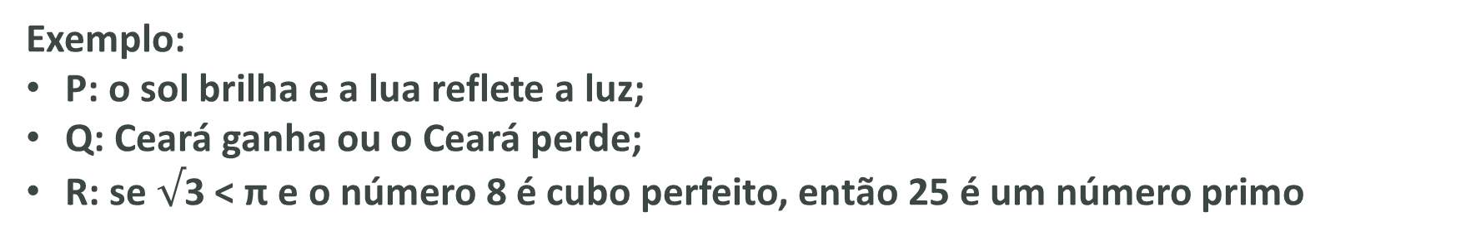
DEFINIÇÃO DE PROPOSIÇÃO COMPOSTA
Proposição composta é aquela formada pela composição de duas ou mais proposições. É também chamada proposição molecular ou molécula
Indicaremos as proposições compostas por letras maiúsculas (P, Q, R, S ...) . Quando desejarmos destacar ou explicitar que uma dada proposição composta P é formada pela combinação das proposições simples p, q, r,..., escreveremos: P(p, q, r, ...).
Exemplo:
P: o sol brilha e a lua reflete a luz;
Q: Ceará ganha ou o Ceará perde;
R: se $√$3 < π e o número 8 é cubo perfeito, então 25 é um número primo

Slide 13
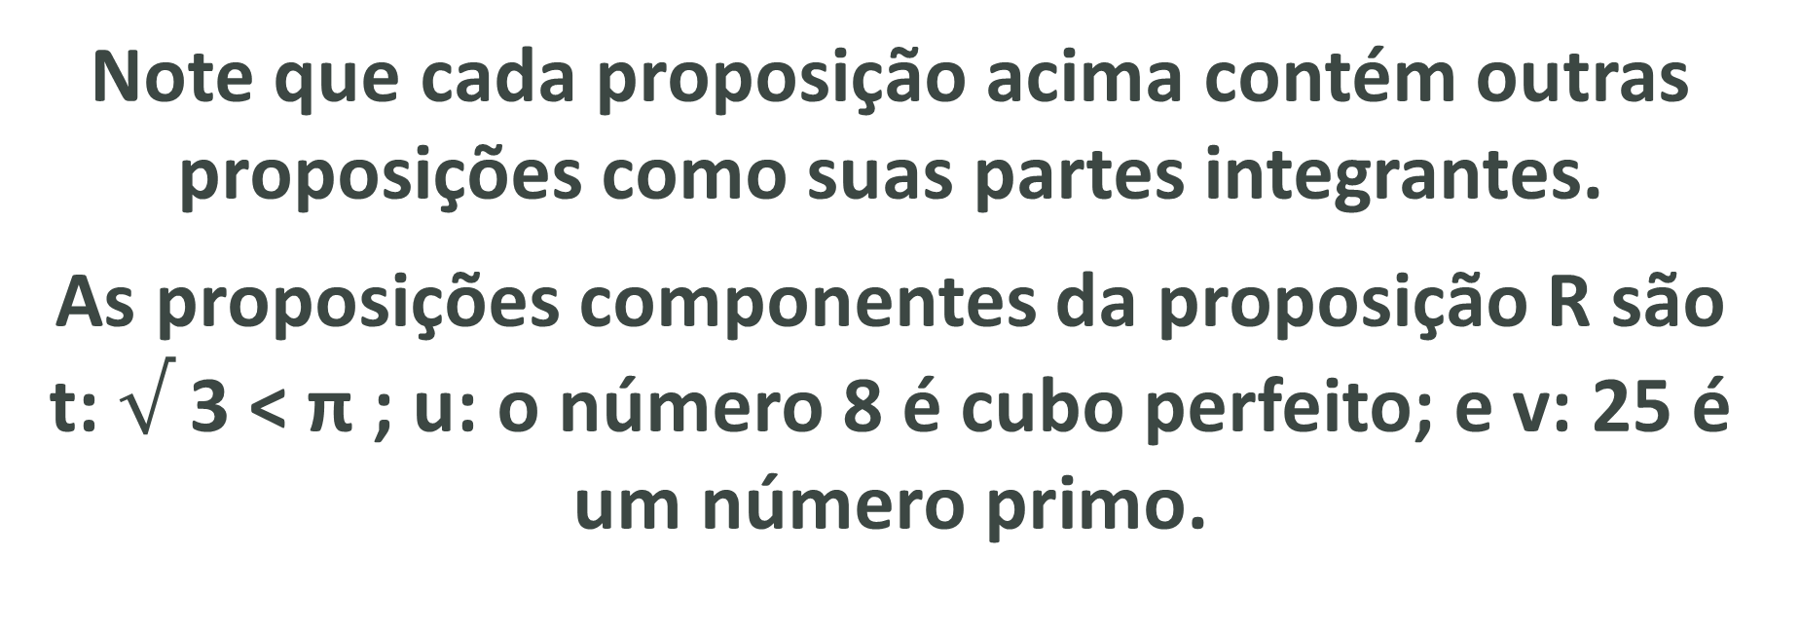
DEFINIÇÃO DE PROPOSIÇÃO COMPOSTA
Note que cada proposição acima contém outras proposições como suas partes integrantes.
As proposições componentes da proposição R são t: $√$3 < π ; u: o número 8 é cubo perfeito; e v: 25 é um número primo.

Slide 14
DEFINIÇÃO DE CONECTIVOS
Conectivos são as palavras que usamos para formar novas proposições a partir de outras. Os principais conectivos são as palavras (ou termos):
“e”, “ou”, “não”, “se ... então”, e “... se e somente se ...”.
Na maioria dos casos, os conectivos ligam duas ou mais proposições (ou afirmações). Vejamos alguns exemplos, em que estão destacados os conectivos usados para compor a proposição.

Slide 15
Exemplos de Conectivos
O número 2 é par e 5 é ímpar.
Um triângulo ABC é escaleno ou isósceles.
Neste ano, não houve inverno (esta proposição deriva da proposição “Neste ano, houve inverno”).
Se sabe Matemática, então faça Medicina.
Um triângulo é retângulo se, e somente se, satisfaz o Teorema de Pitágoras

Slide 16
3.Exercício Proposto em grupo para enviar via Teams
Em grupo, criar três conectivos de cada um dos itens abaixo:
“e”,
“ou”,
“não”,
“se ... então”,
“... se e somente se ...”.

Slide 17
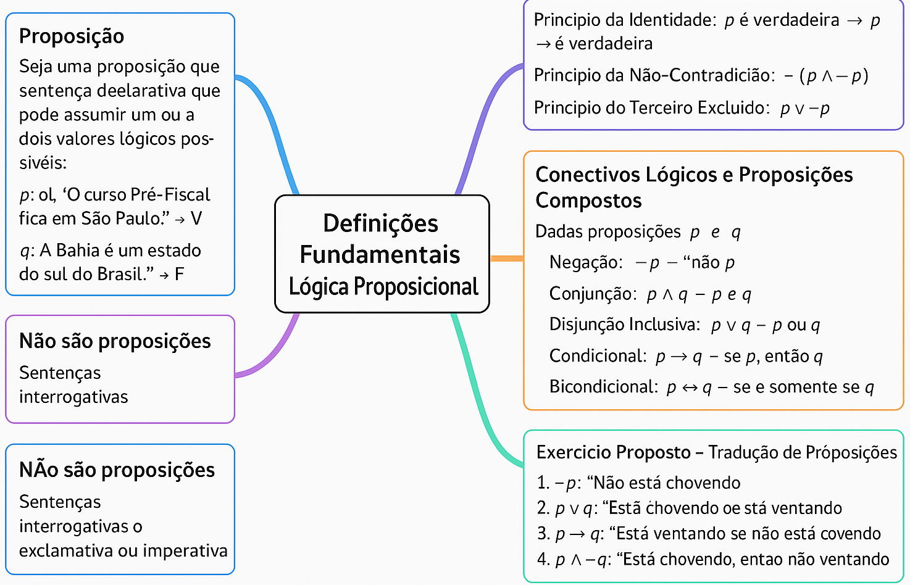
Aqui está um Mapa Mental da 2ª Aula de Matemática Discreta sobre Lógica Proposicional e Conectivos Lógicos:

Slide 18
Introdução de Lógica e Tabela Verdade
4ºAula de Matemática Discreta

Slide 19
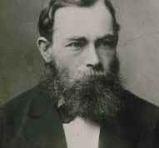
Tabela Verdade onde tudo começou
As tabelas da verdade derivam do trabalho de Gottlob Frege, Charles Peirce por volta de 1880, e tomaram a forma atual em 1922 através dos trabalhos de Emil Post e Ludwig Wittgenstein.
O Tractatus Logico-Philosophicus, de Wittgenstein, utilizava-as para classificar funções verdades em uma série. A vasta influência desse trabalho levou, então, à difusão do uso de tabelas-verdade

Slide 20
Primeiro Conceito da Tabela Verdade
Tabela verdade é um dispositivo utilizado no estudo da lógica matemática.
Com o uso desta tabela é possível definir o valor lógico de uma proposição, isto é, saber quando uma sentença é verdadeira ou falsa.
Em lógica, as proposições representam pensamentos completos e indicam afirmações de fatos ou ideias.

Slide 21
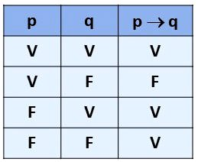
Segundo Conceito ou Definição
Tabela verdade ou tabela de verdade é uma ferramenta de natureza matemática muito utilizada no campo do raciocínio lógico. Seu objetivo é verificar a validade lógica de uma proposição composta (argumento formado por duas ou mais proposições simples).

Slide 22
Terceiro Conceito da Tabela Verdade
Em outras palavras, a tabela verdade serve para isolar as proposições e seus conectivos em um quadro, facilitando sua compreensão e análise nos mínimos detalhes.
Dessa forma, é possível visualizar com mais clareza o que cada parte da sentença quer dizer e extrair seu verdadeiro significado.

Slide 23
CONSTRUÇÃO DE TABELAS-VERDADES DAS PROPOSIÇÕES
Para a construção de tais tabelas, necessitaremos de dois princípios básicos.
O primeiro é o princípio do terceiro excluído, que já conhecemos, e diz que toda proposição ou é verdadeira (V) ou é falsa (F).

Slide 24
CONSTRUÇÃO DE TABELAS-VERDADES DAS PROPOSIÇÕES
Indicaremos todas as possibilidades de valores lógicos para uma dada proposição, correspondentes a cada atribuição de valores lógicos às suas proposições simples componentes, por meio de tabelas denominadas “tabelas-verdade” ou, alternativamente, usando o que chamamos de “diagrama de árvore”, onde iremos estudar no futuro. Vejamos alguns casos:

Slide 25
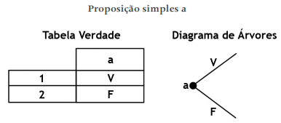
Para uma proposição simples a
Neste caso, pelo princípio do terceiro excluído, temos duas (2) possibilidades para o valor lógico de a. Cada uma dessas possibilidades está representada na tabela
Tabela-verdade e Diagrama de Árvore de uma proposição simples a

Slide 26
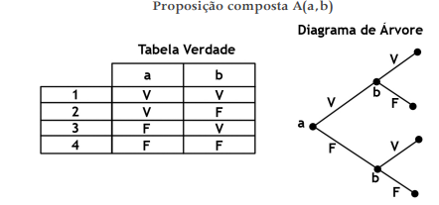
Para uma proposição A composta por duas proposições simples a e b, representada por A(a,b)
Neste caso, devemos examinar cada par possível de valores lógicos para as proposições simples a e b, para determinar o valor lógico da proposição composta A.
Temos um total de 2x2 = 2²= 4 possibilidades.
Cada uma dessas possibilidades está representada na tabela-verdade de A que terá 4 linhas.
Nela, os valores V e F se alternam de dois em dois para a proposição a e de um em um para a proposição b.
Entradas da Tabela-verdade e do Diagrama de Árvore de uma proposição composta A (a,b)

Slide 27
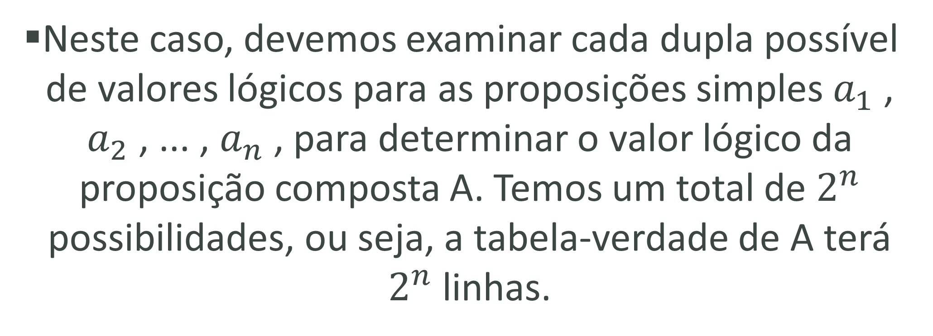
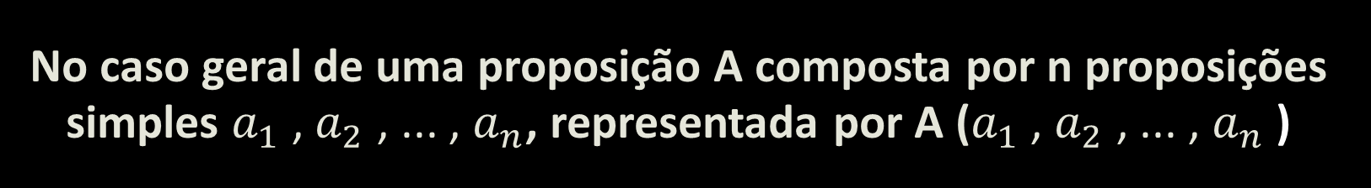
No caso geral de uma proposição A composta por n proposições simples $a_{1}$ , $a_{2}$ , ... , $a_{n}$, representada por A ($a_{1}$ , $a_{2}$ , ... , $a_{n}$ )
Neste caso, devemos examinar cada dupla possível de valores lógicos para as proposições simples $a_{1}$ , $a_{2}$ , ... , $a_{n}$ , para determinar o valor lógico da proposição composta A. Temos um total de $2^{n}$ possibilidades, ou seja, a tabela-verdade de A terá $2^{n}$ linhas.

Slide 28
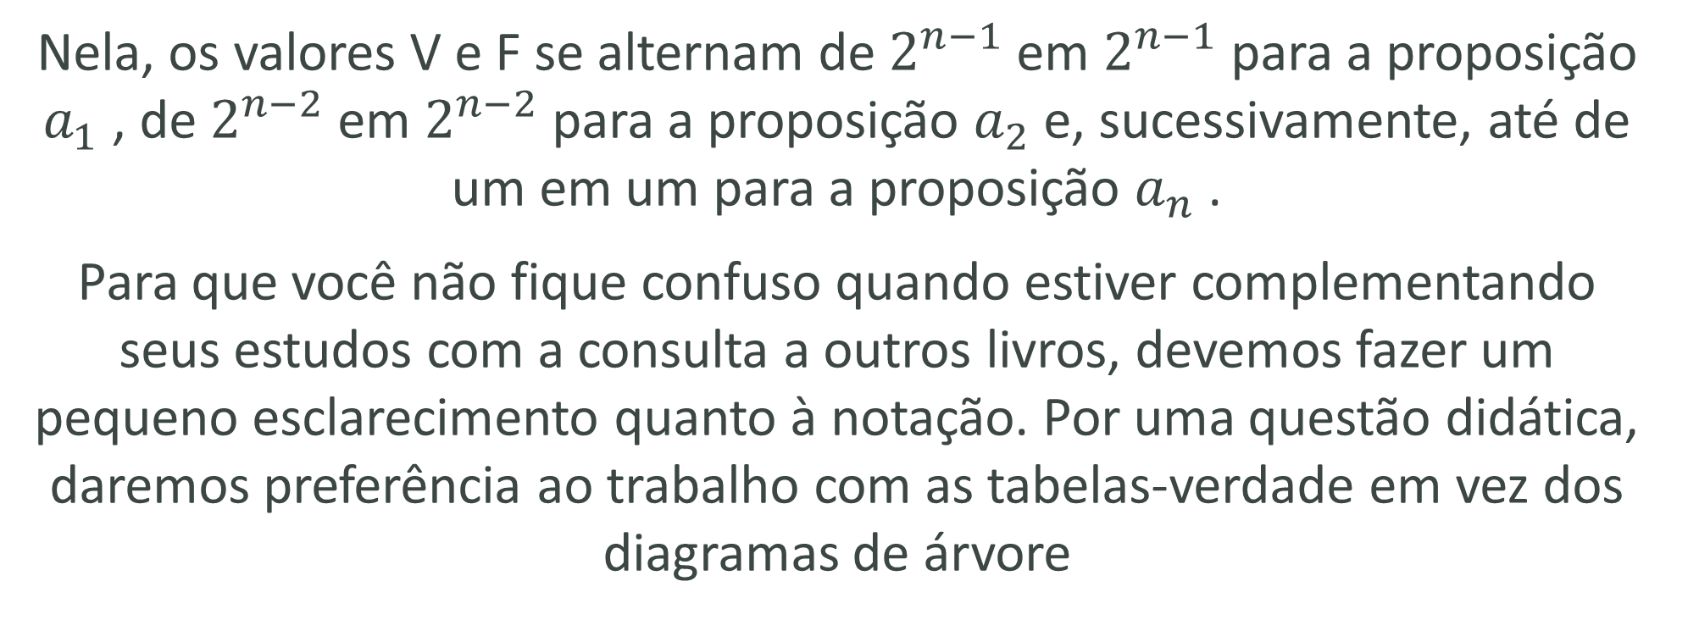
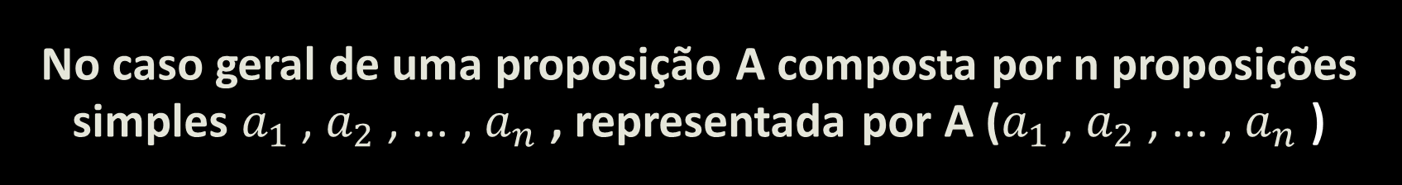
No caso geral de uma proposição A composta por n proposições simples $a_{1}$ , $a_{2}$ , ... , $a_{n}$ , representada por A ($a_{1}$ , $a_{2}$ , ... , $a_{n}$ )
Nela, os valores V e F se alternam de $2^{n−1}$ em $2^{n−1}$ para a proposição $a_{1}$ , de $2^{n−2}$ em $2^{n−2}$ para a proposição $a_{2}$ e, sucessivamente, até de um em um para a proposição $a_{n}$ .
Para que você não fique confuso quando estiver complementando seus estudos com a consulta a outros livros, devemos fazer um pequeno esclarecimento quanto à notação. Por uma questão didática, daremos preferência ao trabalho com as tabelas-verdade em vez dos diagramas de árvore

Slide 29
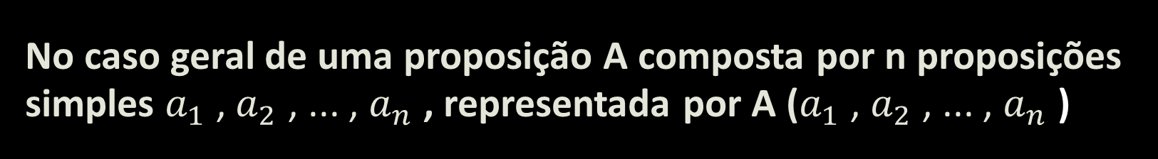
No caso geral de uma proposição A composta por n proposições simples $a_{1}$ , $a_{2}$ , ... , $a_{n}$ , representada por A ($a_{1}$ , $a_{2}$ , ... , $a_{n}$ )
Alguns livros utilizam para os valores lógicos V e F, respectivamente, os valores 1 e 0.
Assim, para uma proposição p qualquer, temos:
V(p) = V = 1 ou V(p) = F = 0

Slide 30
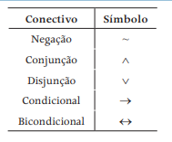
Operações lógicas sobre proposições
Os conectivos são muito importantes nas operações lógicas sobre proposições. Nessas operações, os operadores, também chamados operadores lógicos, são os conectivos, enquanto os operandos são as proposições. No quadro, listamos as principais ideias veiculadas por conectivos, bem como os símbolos usados para representá-las.

Slide 31
Operações lógicas sobre proposições
As operações obedecem a algumas regras de um tipo de cálculo, chamado de cálculo proposicional, que são semelhantes às regras sobre conjuntos (como interseção, união, etc.). Vamos, agora, conhecer cada uma das operações definidas por meio dos símbolos acima e construir as tabelas-verdade das proposições compostas resultantes.

Slide 32
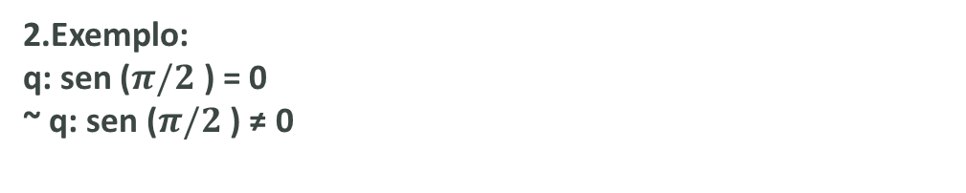
NEGAÇÃO DE UMA PROPOSIÇÃO e a sua TABELA VERDADE
A negação de uma proposição p é a proposição “não p”, que representaremos por “~ p”, cujo valor lógico é o oposto ao da proposição p
A tabela-verdade de ~ p é bastante simples. Vejamos
p | ~p
V | F
F | V
Note que o valor lógico de ~ p é F quando o valor lógico de p é V; e é V quando o valor lógico de p é F. Considerando as igualdades:
1.Exemplo:
p: Fortaleza é a capital do Ceará.
~ p: Fortaleza não é a capital do Ceará
2.Exemplo:
q: sen ($π/2$ ) = 0
~ q: sen ($π/2$ ) ≠ 0
~V = F , ~F = V
Note que V(p) = V e V(~ p) = F e a relação V(~ p) = ~ V(p) é verificada, pois V(~ p) = F = ~V = ~ V(p).

Slide 33
NEGAÇÃO DE UMA PROPOSIÇÃO
Na linguagem do dia a dia, a negação de uma afirmação (pelo menos nos casos mais simples) costuma ser feita “antepondo” o advérbio não ao verbo da proposição, como em (a) do Exemplo 1. Mas há outras formas de construir a negação: antepondo expressões como “não é verdade que” ou “é falso que” à proposição que se deseja negar. Veja estas formas no exemplo seguinte.
Exemplo 2
r: Pedro é eletricista.
~ r: Não é verdade que Pedro é eletricista.
ou
~ r: É falso que Pedro é eletricista

Slide 34
NEGAÇÃO DE UMA PROPOSIÇÃO e a sua TABELA VERDADE
Porém atenção: devemos tomar cuidado ao formar a negação de proposições quantificadas como aquelas que iniciam com os quantificadores “todo” ou “existe”. Você não precisa se preocupar, entretanto, com a negação de proposições quantificadas agora. Elas serão tratadas posteriormente em um momento conveniente
A tabela-verdade de ~ p é bastante simples. Vejamos
p | ~p
V | F
F | V
A negação é uma operação unária, ou seja, é realizada sobre um único operando. As demais operações que definiremos serão todas binárias, definidas sobre dois operandos

Slide 35
Proposição (P) e sua negação (¬P)
P (proposição):
“As questões da prova foram respondidas com caneta azul.”
¬P (negação de P):
“As questões da prova não foram respondidas com caneta azul.”
Observação:
¬P significa qualquer cor que não seja azul (preta, vermelha, etc.).

Slide 36
Conectivo “e”: Conjunção
A conjunção de duas proposições p e q é a proposição “p e q”, que representaremos por “p ∧ q”, cujo valor lógico será a verdade (V) se ambas as proposições p e q forem verdadeiras e será a falsidade (F) nos outros casos.
tabela-verdade de p ∧ q é
p | q | p ∧ q
V | V | V
V | F | F
F | V | F
F | F | F
Considerando as igualdades:
V ∧ V = V;
V ∧ F = F;
F ∧ V = F;
F ∧ F = F.

Slide 37
1.Exemplo das Conjunção “Quando as duas proposições são Verdadeiras”
p: 2 é par
q: 2 < 3
p ∧ q: 2 é par e 2 < 3
Temos: V(p) = V e V(q) = V.
Logo, V(p ∧ q) = V(p) ∧ V(q) = V ∧ V = V (Verdadeiro)

Slide 38
2.Exemplo das Conjunções “Quando a primeira proposição é Verdadeira e a segunda é Falso”
p: Um quadrado é equilátero;
q: 7 é par;
p ∧ q: Um quadrado é equilátero e 7 é par;
Temos: V(p) = V e V(q) = F.
Logo, V(p ∧ q) = V(p) ∧ V(q) = V ∧ F = F(Falso)

Slide 39
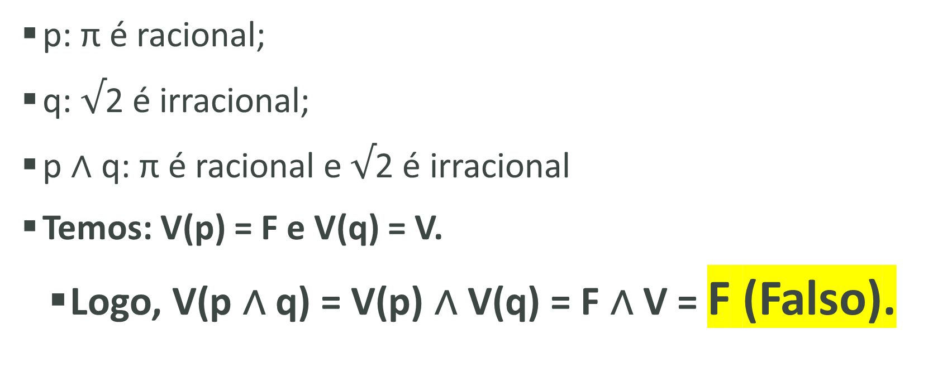
3.Exemplo das Conjunções. “Quando a primeira proposição é Falso e a segunda é Verdadeira”
p: π é racional;
q: $√$2 é irracional;
p ∧ q: π é racional e $√$2 é irracional
Temos: V(p) = F e V(q) = V.
Logo, V(p ∧ q) = V(p) ∧ V(q) = F ∧ V = F (Falso).

Slide 40
4.Exemplo das Conjunções. “Quando a primeira proposição é FALSO e a segunda é FALSO”
p: sen 0 > 2
q: π > 5
p ∧ q: sen 0 > 2 e π > 5
Temos: V(p) = F e V(q) = F.
Logo, V(p ∧ q) = V(p) ∧ V(q) = F ∧ F = F (Falso).

Slide 41
Conjunção tabela-verdade de p ∧ q
Agora, você já conhece a conjunção de duas proposições, sabe obtê-la e construir a tabela-verdade correspondente.
p | q | p ∧ q
V | V | V
V | F | F
F | V | F
F | F | F

Slide 42
1.Exercicio de Tabela verdade de Conjunção
Para ser VERDADEIRO (1), os valores das duas preposições p e a q tem que ser o número 1. Com base nisso como fica a tabela VERDADE de Conjunção abaixo:
p | q | p ∧ q
1 | 1 | ???
1 | 0 | ???
0 | 1 | ???
0 | 0 | ??

Slide 43
Conjunção
Pensando pelo caminho inverso, teremos que basta que uma das proposições componentes seja falsa, e a conjunção será – toda ela – falsa. Obviamente que o resultado falso também ocorrerá quando ambas as proposições componentes forem falsas.
p | q | p∧q
V | V | V
V | F | F
F | V | F
F | F | F

Slide 44
Dúvidas!!!

